Slide 1



Slide 2



新品揭秘：3.3.7.0 新特性
关胜亮
TDengine 联合创始人
北京涛思数据科技有限公司

Slide 3
01
流计算全新发布
02
MQTT 数据订阅
Contents
03
共享存储
04
其他优化与迭代

Slide 4
流计算全新发布 - 时序数据的流处理需求
Case 1：数据分级存储与智能降采样​​
Pre Process
Down Sample
工业设备每秒生成数万条原始数据，若全量存储，则​存储成本激增，​查询效率低下，历史趋势分析响应时间长
Raw Data
Clean Data
Agg Data
Case 2：预计算加速实时决策​​​
Pre Compute
Data
App
用户查询全量数据时，可能需扫描百亿级别数据，很难实时获取查询结果，大屏/报表产生卡顿
Data
Filter Agg
Processed Data
Rule
App
Case3：异常检测和低延迟告警​​
异常检测、监控报警，需要根据规则低延迟地获取特定数据，传统批处理的延迟通常在分钟级别

Slide 5
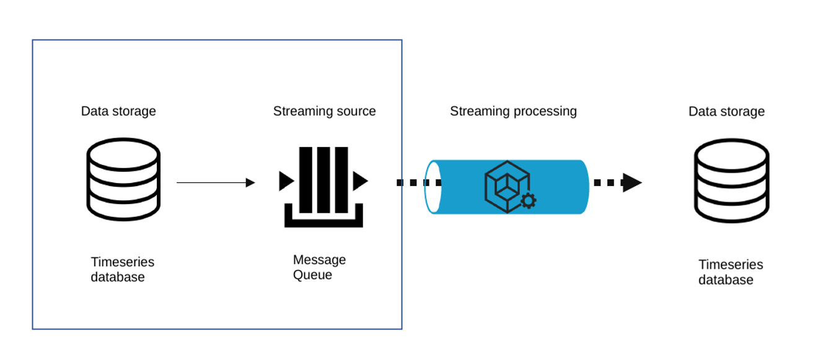
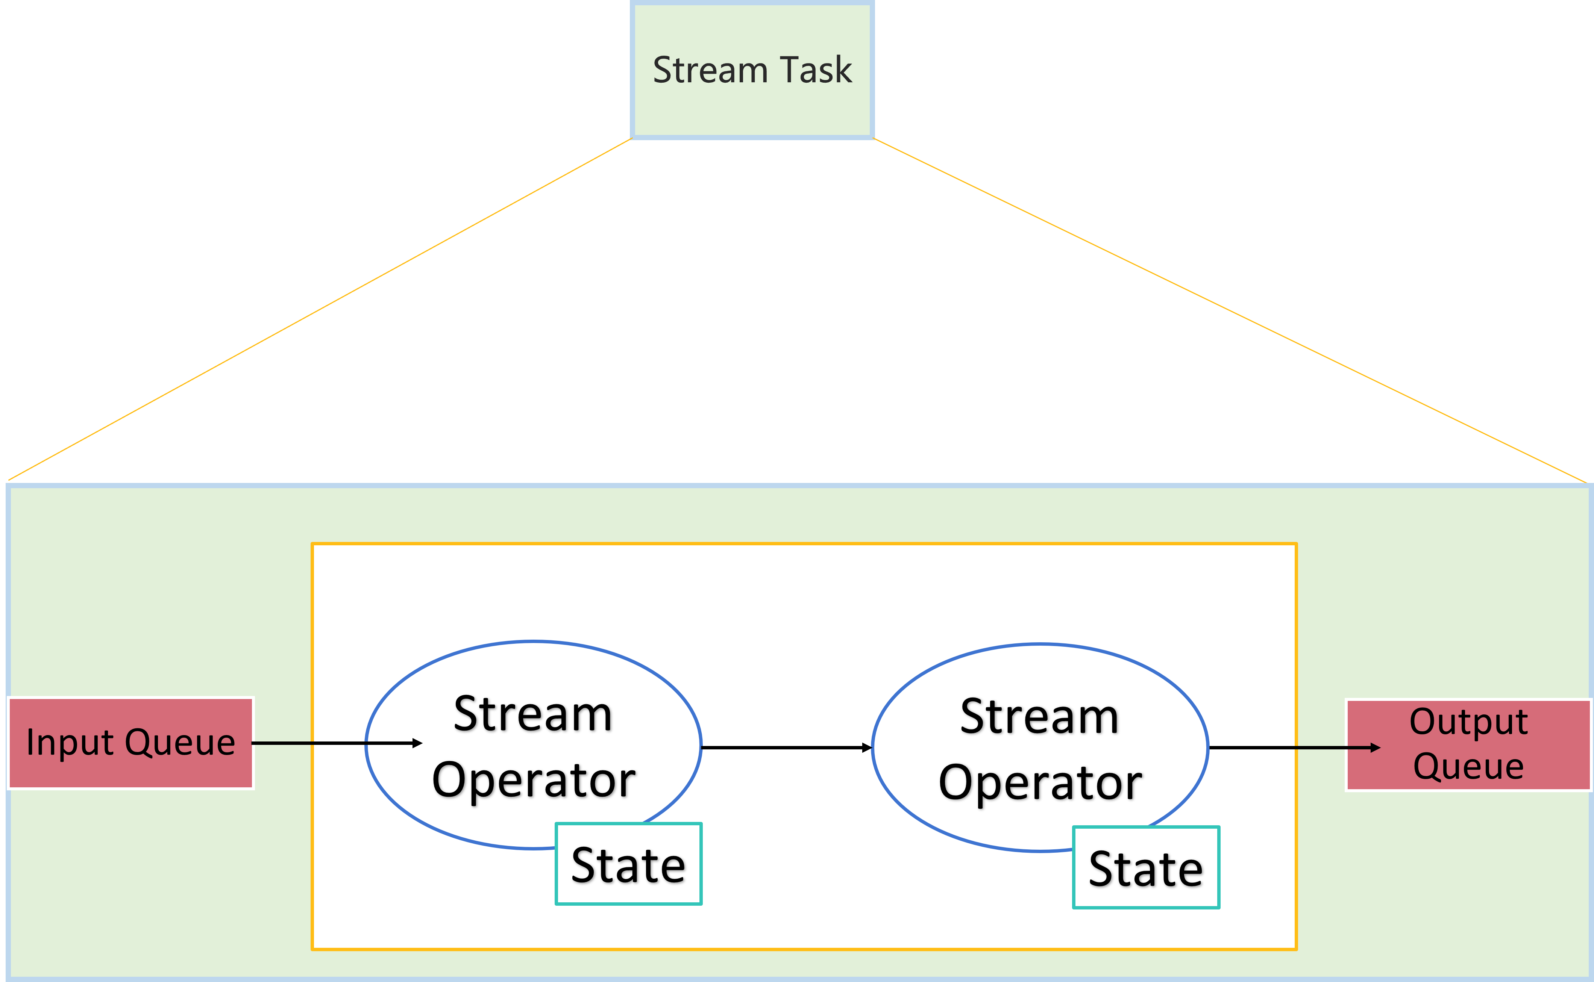
流计算全新发布 - 旧版本流计算引擎
流计算的标准处理流程中，写入 Vnode 的数据会​​通过预写日志（WAL）实时传递至流计算任务​​，经 数据分发、并行计算、​​结果写回 ​​三个主要步骤后，进入到流的目的表。
旧版本流计算架构的核心挑战
资源消耗严重：乱序数据、频繁更新、多维分组引发资源消耗指数级增长
高可用实现复杂：高频状态变化导致检查点数据量大，节点同步逻辑复杂
计算资源无法隔离：触发逻辑与计算任务强耦合​，难以分开部署
查询扩展能力受限：驱动对象与计算对象往往统一，计算范围受限

Slide 6
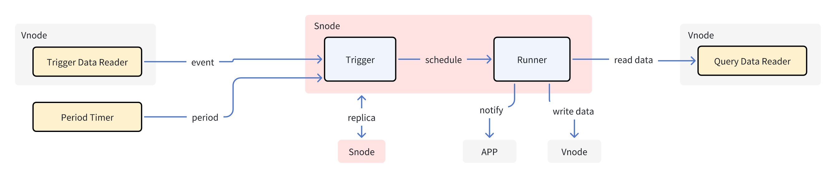
流计算全新发布 - 新版本流计算引擎
触发与计算分离架构，批流一体的实时数据处理新范式，显著降低流计算所需的系统资源占用
触发计算解耦​​
多种驱动机制​​
全局计算自由
传统局限：事件驱动与计算强绑定，单数据源触发，计算逻辑固化
新引擎突破：触发层与计算层分离，触发表（事件源）≠ 计算表（数据源）
传统局限：仅数据写入触发，窗口机制僵化
新引擎突破：批流一体，事件时间驱动和定时计算，支持数据预过滤
传统局限：计算绑定触发表，查询范围受限
新引擎突破：计算资源池化，任意 SQL 查询，支持回写与通知

Slide 7




流计算全新发布 - 功能特性
触发
控制
定时触发：系统时间驱动、连续查询
滑动触发：事件时间驱动
窗口触发：时间、会话、事件、状态、计数
触发分组：子表、标签、虚拟表
支持多个控制选项，降低数据乱序、更新、删除对触发的影响，支持重新计算
支持在触发前对数据进行过滤
支持在窗口关闭时提前输出结果
计算
输出
每个分组对应一个单独的流计算
支持任意查询，SQL 自由度高，可跨库表
通过占位符引用触发时的关键参数和数据
计算结果默认会保存到输出表，可以指定每个触发分组的计算输出表名
支持通过 WebSocket 协议发送事件通知到应用，消息体为 JSON 格式

Slide 8
MQTT 订阅 – 业务价值
TDengine 的数据订阅支持 MQTT 协议后，带来如下业务价值
零代码集成
数据持久化与高可用
原数据订阅接口​​类似 Kafka 的 API，编码实现复杂
MQTT 为工业协议的事实标准，新接口能够显著降低系统集成复杂度，实现基础设施无缝融合
基于 TDengine 数据订阅实现，继承消息队列的全部特性
通过共享订阅、消费组、多副本功能的结合，共同保证整个数据链条的高可用
以智能工厂的业务场景为例，部署效率显著提高，更容易从开发者视角转向业务视角
控制指令
机械臂
PLC 设备
MQTT 原生协议
TDengine
MQTT 数据订阅
Node-RED
告警通知
工程师手机

Slide 9
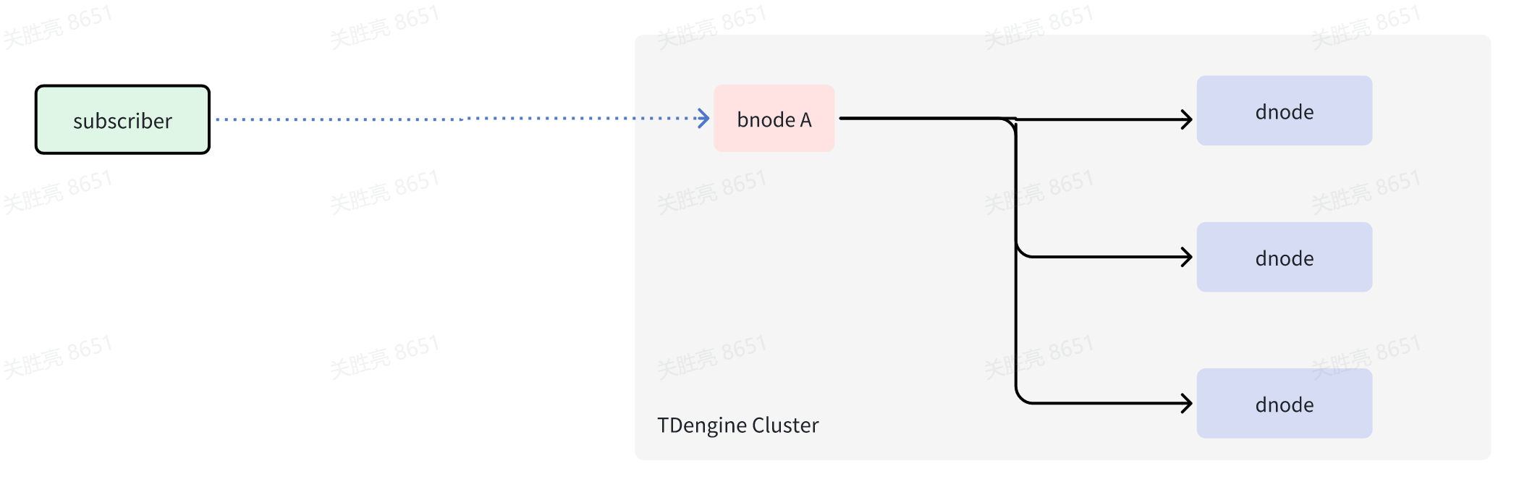
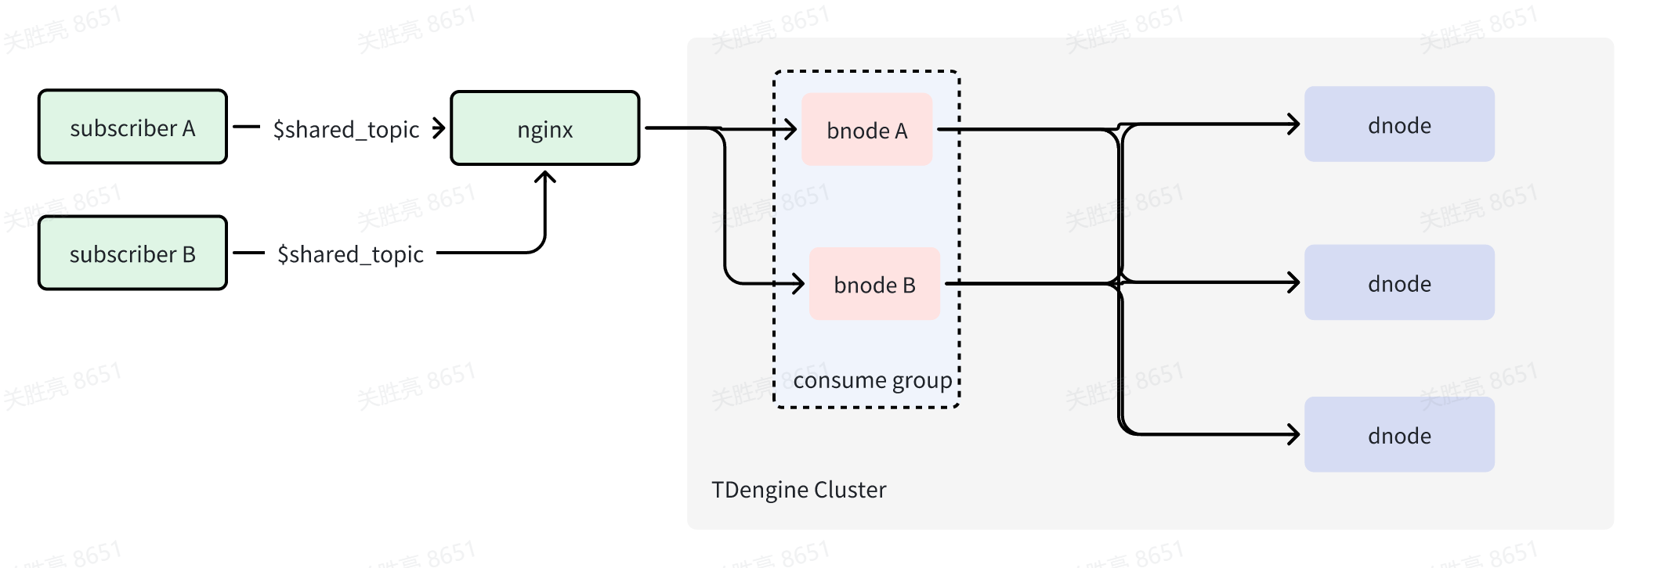
MQTT 订阅 – 高可用
TDengine 新增 bnode 节点，对外提供 MQTT 数据订阅。bnode 实现了以下关键优势：
服务连续性
单个 dnode 宕机不会导致推送服务中断
客户端可自动切换至其他可用节点
消费端高可用
共享消费组内单个客户端宕机不影响其他客户端的消费
消息会重新分配给组内其他客户端
弹性拓展
通过增加订阅客户端，可轻松扩展消费能力
系统自动处理负载均衡和故障转移

Slide 10
多级存储 – 业务价值（企业版）
降低存储成本：数据可以存储在更便宜的介质，迁移前进行数据整理，能够大幅度降低存储成本
降低节点数目：多个存储设备挂载在同一台物理机上，可以降低物理节点数目
提高写入吞吐：同时写入多块磁盘，CPU 不是瓶颈的情况下，可显著提高写入吞吐
记录驱动：数据优先写入内存缓存，写入达到阈值，批量 flush 到持久化存储
内存缓存数据
第一级SSD
time
时间驱动：随数据的产生时间，逐步移至不同级别存储
第二级
HDD / 共享存储
第三级
HDD / 共享存储
数据删除资源回收
超过最长保存时间自动删除

Slide 11
多级存储 – 第二、三级支持共享存储
业务场景
冷数据 查询、写入的需求低，但是作为公司的数据资产，不能彻底删除
对 数据存储成本敏感，希望能降低本地磁盘占用，必要时还可以读取冷数据
优点 | 原因
显著降低存储成本 | 共享存储本身存储成本低，数据上传前通过重新整理提高了压缩比 多副本共享一份共享存储数据（新版本最大变化）
写入行为透明：支持冷数据写入、更新、删除 | 数据拆分多个对象上传，最后一个对象在本地存储， AppendOnly 使得更新发生在最后
查询行为透明：速度仅下降一倍左右 | 存储模型保证同一个表的数据相邻存放，每次查询只需读取少量数据，且预计算数据留在本地
支持多种类别的共享存储 | 对共享存储接口进行上层封装，因此很容易和 SAN、NAS、S3、DFS 等 API 进行集成

Slide 12
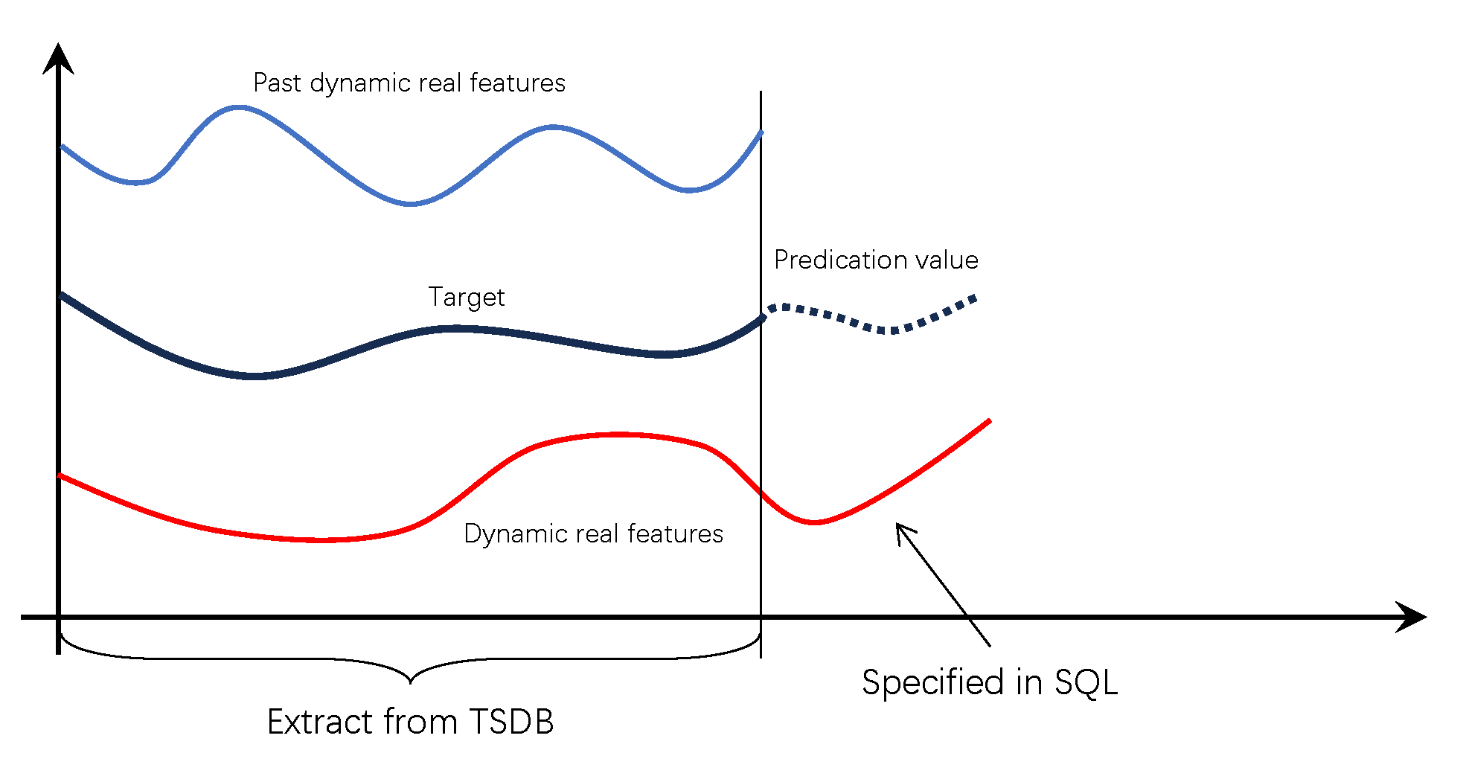
其他优化迭代
TDgpt 支持协变量预测
单变量预测的局限：仅依赖目标变量自身的历史值进行预测，容易产生长周期失效问题。
协变量预测的价值：除目标变量历史值外，引入外部变量（协变量）作为输入，显式注入外部信息，共同预测目标变量。例如可引入节假日标签和天气数据预测发电量。
TDengine 同时支持历史协变量预测和未来协变量预测：可引入天气预报、生产计划等未来数据，显著提高预测的准确度。
支持 BLOB 数据类型
其他优化迭代
最大 4MB
开发 BSE 引擎， 写入性能显著提升
支持 IPv6 通信协议
支持天脉系统适配（企业版）
提升 STMT2（参数绑定）的稳定性和性能
增加写入性能诊断的相关监测参数
提升节点恢复和副本变更的性能
全量原始报文存查：车联网 CAN 总线报文超出 Binary 类型 64KB 上限，被迫采用​​分片存储+拼接​​方案
存储优化：​​二进制数据在进入数据文件前只能缓存在磁盘中，反复合并造成写入性能下降明显

